Slide 1
ЭВМ и периферийные устройства
Лектор
Коннов Николай Николаевич

Slide 2
Архитектура ЭВМ
Архитектура ЭВМ – это наиболее общие принципы построения ЭВМ, реализующие программное управление работой и взаимодействием основных ее функциональных узлов
Основные понятия
логическая структура памяти ЭВМ;
состав программно-доступных регистров процессора;
система команд;
форматы данных;

Slide 3
Уровни описания работы ВМ
Уровень операционной системы(ОС) – рассматривается на уровне запуска заданий, распределения ресурсов.
Уровень программный – работа вычислительной системы на уровне языка высокого уровня.
Уровень ассемблерный – уровень машинных команд.
Уровень микрокоманды – уровень непосредственно связанный с железом, описывающий как работает ВМ на уровне межрегистровых передач.
Уровень вентильный – описание временных диаграмм, перенос информации из одного уровня в другой.

Slide 4
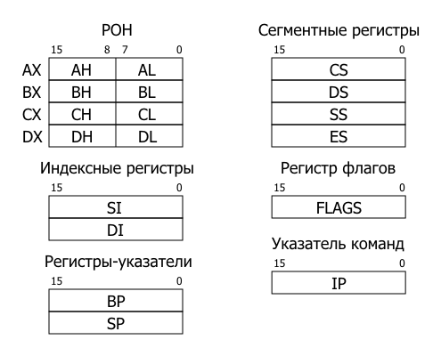
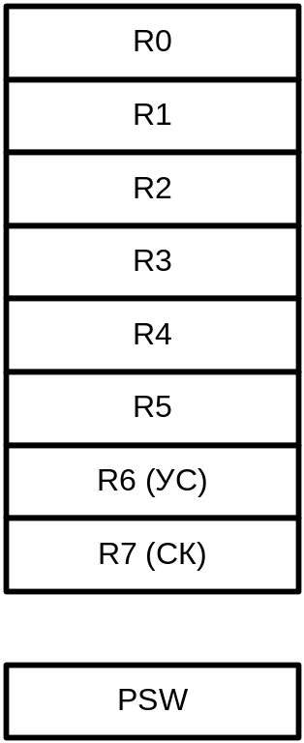
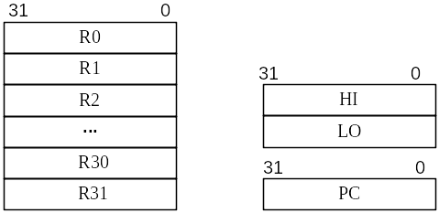
Регистры процессора
i8086
PDP11
MIPS

Slide 5
Формат команды
Операционное поле (ОП) – указывает на код операции, представляет собой номер в системе команд процессора (список всех команд, которые может выполнить процессор).
ОП | АП
Адресное поле (АП) – содержит код адреса операнда. Зависит от адресности команды и способа адресации
Все команды в СК можно разбить на группы:
арифметические операции – АО (сложение, вычитание, умножение, деление, реже sin, cos, exp);
логические операции и сдвиги – ЛО (&,∨,^);
( Эти две группы объединяются в одну АЛО)
посылочные операции – ПО (Р–Р, Р–П, П –П);
команды передачи управления – нарушают естественный порядок выполнения команд (команды условного, безусловного переходов, и др.);
команды ввода/вывода – отличаются от ПО тем, что пересылка осуществляется между регистрами ЦП и портами ввода/вывода.

Slide 6

Адресация
(А₁ )*(А₂ ) → А₃
(А₁ )*(А₂ ) → А₃
а) i=1
коп А₁
(А₁)*(Р) → А₁
или F(А₁)*(Р) → А₁
n_{ком}
б) i=2
коп А₁ А₂
n_{ком}
коп А₁ А₂ А₃
(А₁)*(А₂) → А₃
в) i=3
n_{ком}

Slide 7
Адресация
Непосредственная адресация
Непосредственная адресация
коп А₁
операнд
коп операнд
Непосредственная адресация
Прямая адресация
коп А₁
адрес
Адрес исполнительный
Косвенная адресация
операнд

Slide 8
Адресация
ОП
коп смещение
операнд
Относительная
РП
+
база
базовый адрес задается по умолчанию, смещение – в команде
коп номер
регистра Смещение
ОП
смещение
операнд
Регистр
базовый адрес
+

Slide 9
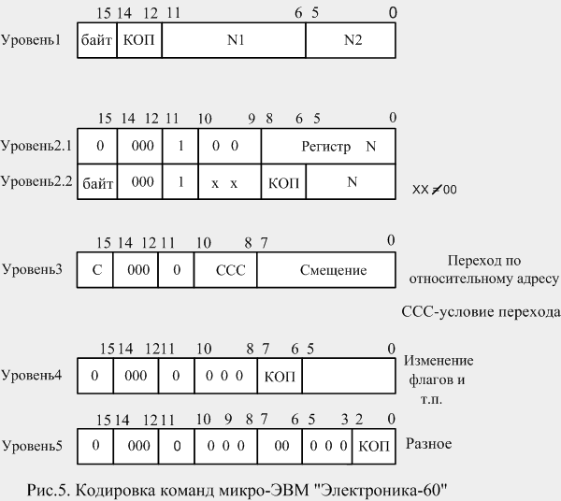
Формат команд PDP11

Slide 10
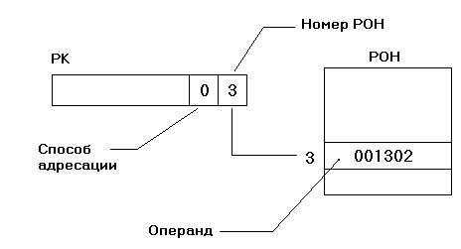
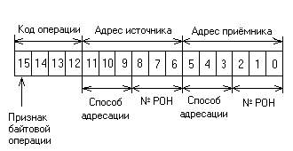
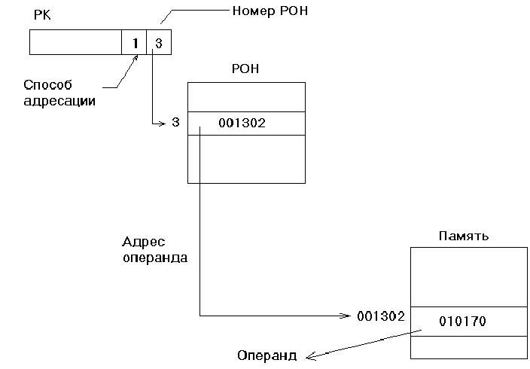

Формат PDP11

Slide 11
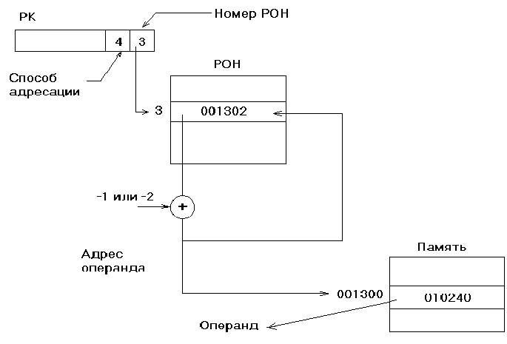
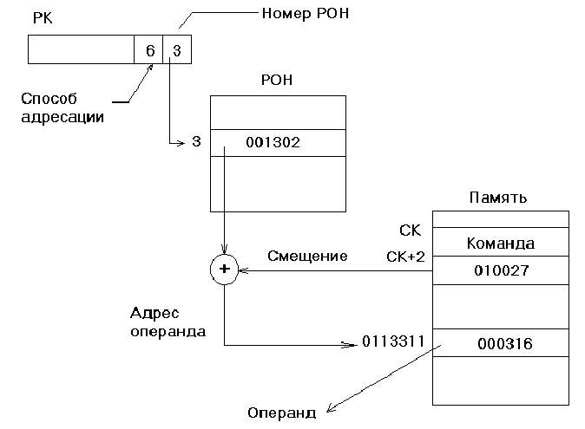
Формат PDP11

Slide 12
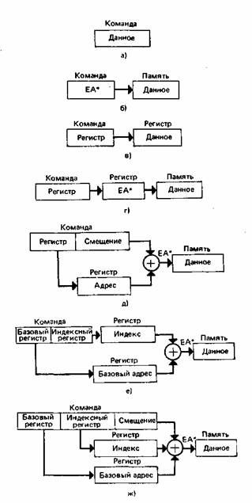
I8086
Непосредственный (а), прямой (б), регистровый (в), регистровый косвенный (г), регистровый относительный (д), базовый индексный (е), относительный базовый индексный (ж) режимы адресации данных

Slide 13
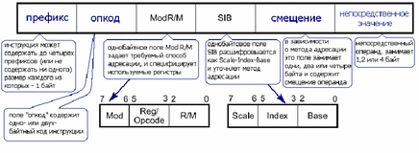
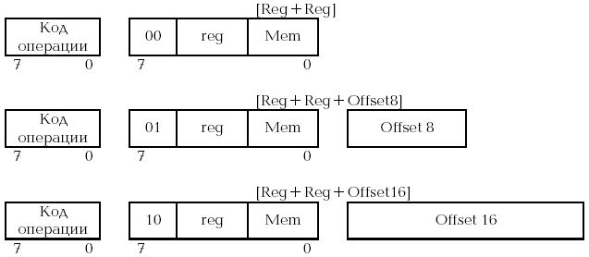
Формат команд Ix86

Slide 14
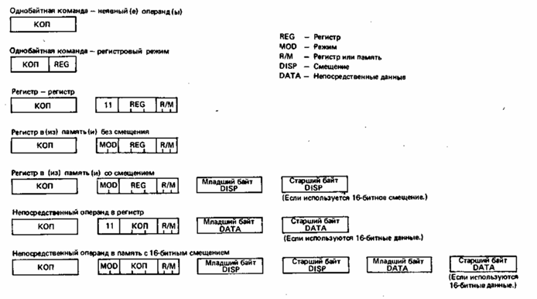
Формат команд Ix86

